Slide 1
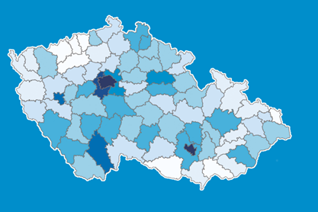


Zveme Vás na online workshop
Příčiny nerovností ve zdraví v regionech ČR
07.12.2021 v 10:00 přes platformu ZOOM
Chcete znát informace o zdraví ve Vašem regionu?
Chcete znát faktory ovlivňují zdraví obyvatel ve Vašem regionu?
Připojte se k workshopu, kde Vám představíme nový zdroj informací o rozdílech ve zdraví v regionech ČR.
Na workshop se registrujte do 02. 12. 2021 kliknutím zde.
Účast je zdarma.
Projekt „Nerovnosti ve zdraví v České republice: význam a vztah determinant zdravotního stavu obyvatelstva v územních disparitách“ (TL03000202) je spolufinancován se státní podporou Technologické agentury CR v rámci Programu na podporu aplikovaného společenskovědního a humanitního výzkumu, experimentálního vývoje a inovací ÉTA
Notes:
Vážení představitelé obcí,
zveme Vás na online workshop o faktorech a rozdílech ve zdraví obyvatel v regionech ČR.
Připravili jsme pro Vaše potřeby jednoduché online mapové výstupy, které představují nerovnosti ve zdraví a jejich příčiny.
Představíme Vám nově vytvořený Index zdraví, který shrnuje do jediné hodnoty faktory ovlivňují zdraví obyvatel v regionech.
Jednoduchým způsobem zjistíte hlavní příčiny nerovností ve zdraví ve Vašem regionu.
Vše je prezentováno formou interaktivních map. Více o projektu a jeho výstupech se dozvíte na webu: https://health-insights.eu/
Workshop se koná 07.12.2021 od 10:00 přes platformu ZOOM (bez potřeby instalace).
Na cca hodinový workshop se přihlásíte kliknutím na tento odkaz, kde vyplníte pouze jméno a e-mail. Po přihlášení Vám pošleme přímý odkaz na workshop.

